Slide 1
Подготовка к ВПР по биологии
Мерк Т.М.
МБОУ СОШ№15

Slide 2
«Скажи мне - и я забуду,
учи меня - и я могу запомнить, вовлекай меня - и я научусь»
(Б. Франклин).

Slide 3
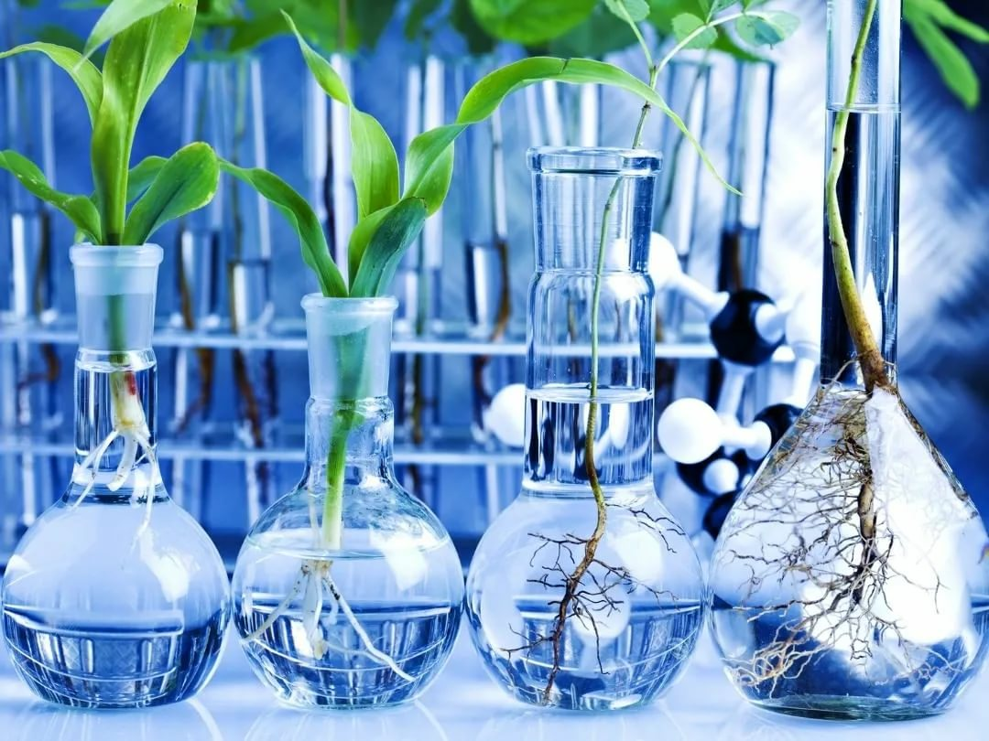
Назначение ВПР по учебному предмету «Биология»
оценить уровень общеобразовательной подготовки обучающихся в соответствии с требованиями ФГОС

Slide 4
КИМ ВПР позволяют
Осуществить диагностику достижения предметных и метапредметных результатов обучения, в том числе овладение межпредметными понятиями и способность использования
универсальных учебных действий (УУД) в учебной, познавательной и социальной практике.
Результаты ВПР в совокупности с имеющейся в общеобразовательной организации информацией, отражающей индивидуальные образовательные траектории обучающихся, могут быть использованы для оценки личностных результатов обучения.

Slide 5
КИМ ВПР направлены на проверку сформированности у учащихся:
специфических биологических умений по работе с биологическими объектами в целях полноценного их изучения;
овладение видами деятельности по получению нового биологического знания, преобразованию и применению знаний в учебных, учебно-проектных
и социально-проектных ситуациях;
уровня сформированности естественно-научного типа мышления, научных представлений, владения
научной биологической
терминологией, ключевыми
биологическими понятиями,
методами и приемами.

Slide 6
Основные направления работы:
Формирование терминологического аппарата.
Смысловое чтение.
Умение устанавливать причинно – следственные связи.
Умение оценивать правильность выполнения учебной задачи, собственные возможности и решения.
Умение создавать, применять и преобразовывать знаки и символы, модели и схемы для решения учебных и познавательных задач.

Slide 7
6 класс (10 заданий) Задание 2. Процент выполнения по г.Сургуту: 2.1 -70,89; 2.2. – 56,15
Проверяемые элементы содержания (умения) | Проверяемые требования к уровню подготовки | Ур. сложности | Мах.б выполнение задания | Прим время выполнен
Микроскопическое строение растений. Ткани растений. | Умение определять понятия, создавать обобщения, устанавливать аналогии, классифициро-вать, самостоятельно выбирать основания и критерии для классификации | Б | 2 | 3

Slide 8
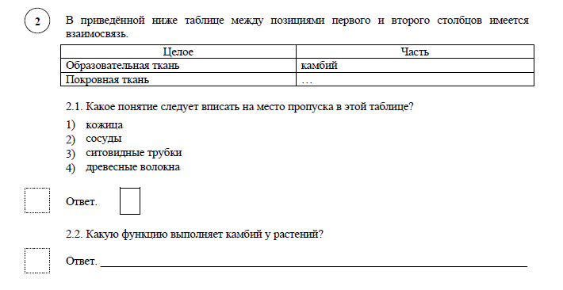
Опыт:
Работа в группах (несколько «сильных» учащихся).
В конце урока 5-7 минут (этап закрепления).
Интерактивная доска или печатные экземпляры.
Обсуждение, анализ, установление причинно – следственных связей в группе.
Корректировка и комментарий учителя.
Эл ресурс: https://bio6-vpr.sdamgia.ru/test?theme=27

Slide 9
Задание 5. Процент выполнения по г.Сургуту 5.1.- 75,95%; 5.2.- 53,39%; 5.3.- 46,97%
Проверяемые элементы содержания (умения) | Проверяемые требования к уровню подготовки | Ур. сложности | Мах.б выполнение задания | Прим время выполн
Царство Растения. Органы цветкового растения. | Умение определять понятия, создавать обобщения, устанавливать аналогии, классифицировать, самостоятельно выбирать основания и критерии для классификации | Б | 4 | 4

Slide 10
Опыт:
Работа в группах или парах.
В конце урока 5-7 минут (этап закрепления).
Интерактивная доска или печатные экземпляры.
Обсуждение, анализ, установление причинно – следственных связей в группе, формирование терминологического аппарата.
Корректировка и комментарий учителя.
Эл ресурс: https://bio6-vpr.sdamgia.ru/test?theme=11

Slide 11
Биология 7 класс (животные) (13 заданий). Задание 2. 2.1. - 63,88%; 2.2. - 56,31%; 2.3. – 61,02%; 2.4. – 52,86%
Проверяемые элементы содержания (умения) | Проверяемые требования к уровню подготовки | Ур. сложности | Мах.б выполнение задания | Прим время выполн
Классификация животных. Значение животных в природе и жизни человека | Использовать методы биологической науки: наблюдать и описывать биологические объекты и процессы, ставить биологические эксперименты и объяснять их результаты | Б | 5 | 6

Slide 12
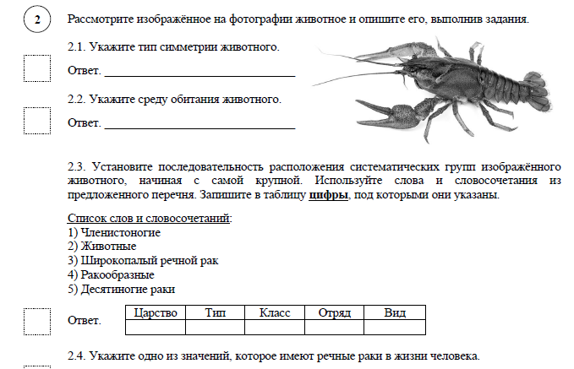
Опыт:
Работа в группах , парах, фронтально.
На всех этапах урока.
На каждом уроке изучения нового типа, класса животных.
Обсуждение, анализ, установление причинно – следственных, формирование терминологического аппарата.
Корректировка и комментарий учителя.
Эл ресурс: https://bio8-vpr.sdamgia.ru/

Slide 13
Биология 7 класс (животные) (13 заданий). Задание 3. 3. – 59,56%;
Проверяемые элементы содержания (умения) | Проверяемые требования к уровню подготовки | Ур. сложности | Мах.б выполнение задания | Прим время выполн
Простейшие и беспозвоночные животные. Хордовые животные. | Использовать научно-популярную литературу по биологии, справочные материалы (на бумажных и электронных носителях), ресурсы Интернета при выполнении учебных задач | Б | 2 | 2

Slide 14
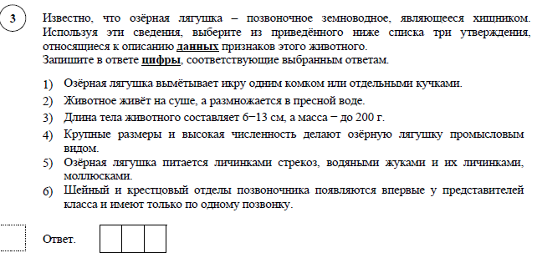
Опыт:
Работа в группах , парах, фронтально.
На всех этапах урока.
Акцент на первом и втором предложении вопроса.
Смысловое чтение.
Обсуждение, анализ, установление причинно – следственных связей.
Корректировка и комментарий учителя.
Эл ресурс: https://bio8-vpr.sdamgia.ru/

Slide 15
Рекомендации учащимися :
перед началом работы бегло пробежать глазами весь материал, чтобы понять, какого типа задания в нем содержатся, что поможет настроиться на работу;
внимательно просмотреть весь текст каждого задания, чтобы понять его смысл (характерная ошибка во время проверочных работ —учащиеся полностью не прочитывают задание, в результате допускают ошибки);
начинать работу с более легких заданий, если нет ответа на вопрос или нет уверенности, пропустить его и отметить, чтобы потом к нему вернуться.

Slide 16
Рекомендации для учителей
Составьте план подготовки к ВПР по вашему предмету.
Не говорите с учащимися о ВПР слишком часто.
Используйте при изучении учебного материала различные педагогические технологии, методы и приемы.
Не показывайте страха и беспокойства по поводу предстоящих ВПР.
Хвалите своих учеников.

Slide 17
Уважаемые коллеги,
Поздравляю Вас с Наступающим Новым Годом!
Желаю Вам в Новом году хорошего здоровья, успехов в работе, спокойствия в семье, Пусть только смех, радость и улыбки близких окружают Вас
в Новом году!

